Slide 1
Optimizacija dinamičkog odziva kod sepic dc/dc pretvarača
Spec. Sci. el. Tomislav Markićević Prof. dr. Vladan Vujičić

Slide 2
Topologije DC/DC pretvarača
BUCK
BOOST
BUCK – BOOST
ĆUK
SEPIC
FLYBACK

Slide 3
VRSTE Sepic Dc/DC pretvarača
SEPIC pretvarač sa dva odvojena kalema
SEPIC pretvarač sa magnetno spregnutim kalemovima

Slide 4
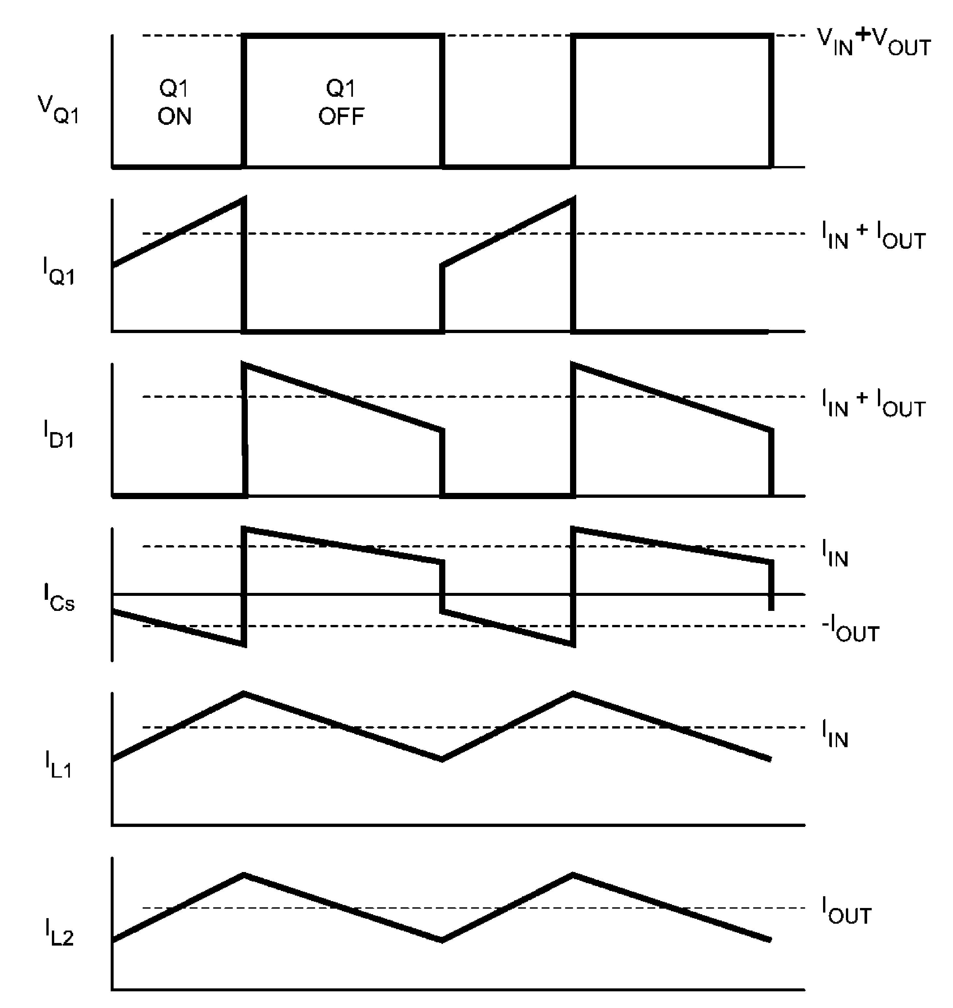
Princip rada SEPIC pretvarača sa dva zasebna kalema

Slide 5
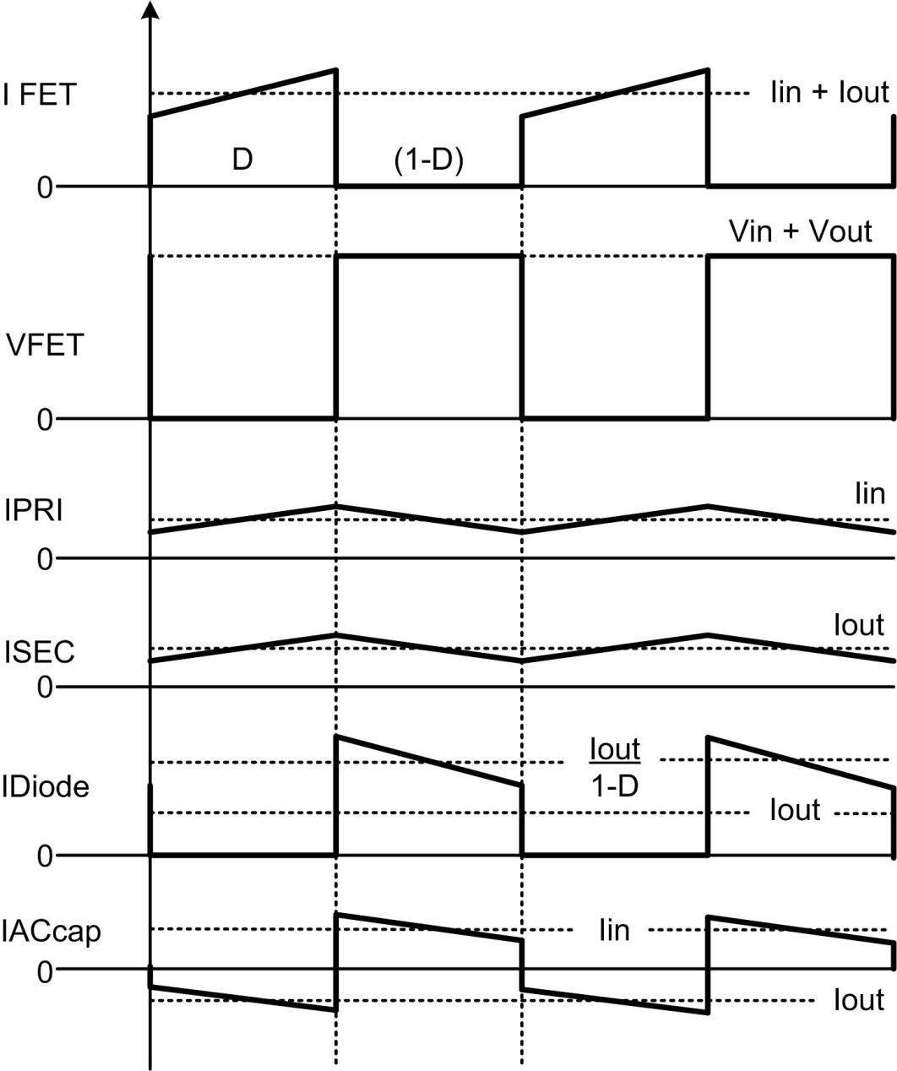
Princip rada SEPIC pretvarača sa magnetno spregnutim kalemovima

Slide 6
Prednosti i mane pretvarača sa magnetno spregnutim kalemovima u odnosu na pretvarač sa dva odvojena kalema
SEPIC pretvarač sa magnetno spregnutim kalemovima
Smanjen broj komponenti
Bolja integracija na štampi
Niže vrijednosti induktiviteta
Efikasnost
SEPIC pretvarač sa zasebnim kalemovima
Cijena
Veći izbor komponenti
Fleksibilnost

Slide 7
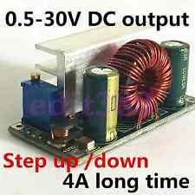
Regulacija SEPIC DC/DC pretvarača
Potenciometarska kontrola
Regulacija korišćenjem povratne sprege

Slide 8
Rezultati Simulacija SEPIC pretvarača u otvorenoj sprezi

Slide 9
Rezultati Simulacija SEPIC pretvarača u zatvorenoj sprezi (regulaciona kontura po izlaznom naponu)
Rezultati simulacija pri min. ulaznom naponu
Rezultati simulacija pri max. ulaznom naponu

Slide 10
Rezultati Simulacija SEPIC pretvarača u zatvorenoj sprezi (regulaciona kontura po izlaznom naponu)
Rezultati simulacija pri min. ulaznom naponu i min. opterećenju
Rezultati simulacija pri max. ulaznom naponu i min. opterećenju

Slide 11
Rezultati Simulacija SEPIC pretvarača u zatvorenoj sprezi (regulaciona kontura po ulaznoj struji i izlaznom naponu)
Rezultati simulacija pri min. ulaznom naponu
Rezultati simulacija pri max. ulaznom naponu

Slide 12
Rezultati Simulacija SEPIC pretvarača u zatvorenoj sprezi (regulaciona kontura po ulaznoj struji i izlaznom naponu)
Rezultati simulacija pri min. ulaznom naponu i min. opterećenju
Rezultati simulacija pri max. ulaznom naponu i min. opterećenju

Slide 13
Zaključak
Nakon niza odrađenih simulacija na SEPIC DC/DC pretvarču u cilju poboljšanja njegovog dinamičkog odziva najbolja se pokazala zatvorena sprega po ulaznoj struji i izlaznom naponu. Ova sprega je za cijeli opseg opterećenja za koji su odrađene simulacije davala najkvalitetniji mogući dinamički odziv pretvarača. Dakle, bez dinamike u odzivu, minimalne vrijednosti preskoka i tačnost.
Kod zatvorene sprege po izlaznom naponu uvjek je bila prisutna dinamika u odzivu kao i visoke vrijednosti preskoka koji mogu izazvati štetu na uređajima koji bi se napajali preko takvog pretvarača.

Slide 14
Kraj
Hvala na pažnji.

